Slide 1
منظومة بثّ قُطريّة
درس رياضيّات للصفّ الثالث\الرابع
موضوع الدرس: الصفات والعلاقات بين الأعداد
مع المعلّم/ ة: سهير مواسي
Notes:
اكتبوا النصّ الملائم وكذلك المعدّات المطلوبة.

Slide 2
ماذا سنتعلّم اليوم؟
نقدر كمية
الصفات والعلاقات بين الأعداد
مثلث باسكال
Notes:
مدّة الشريحة: دقيقتان
عرّفوا بأنفسكم وأعرضوا سير الدرس:
أنتم مدعوّون للتوجّه إلى التلاميذ بصورة شخصيّة:
مثال على نصّ شفويّ: مرحبًا، اسمي ـــــــــــــــ. أنا أعلّم ـــــــــ من ــــــــــــــ. كيف حالكم؟ يسرّني انضمامكم إليّ...
موضوع الدرس وهدفه:
مثال على نصّ شفويّ: سنتعلّم في هذا الدرس عن ــــــــــــــــــــ. انضمّوا إليّ وستستمتعون. هل أنتم مستعدّون؟ فلنبدأ"
نبدأ بـ …. (مرحلة افتتاحيّة الدرس)
ننتقل إلى الاكتشاف (مرحلة التعلّم/ إكساب - اكنبوا هنا سؤالًا مثيرًا للفضول، يجيب عن هدف الدرس)
نتدرّب على … (مرحلة التدرّب/ التجريب)
نُجمل (مرحلة إجمال الدرس)

Slide 3
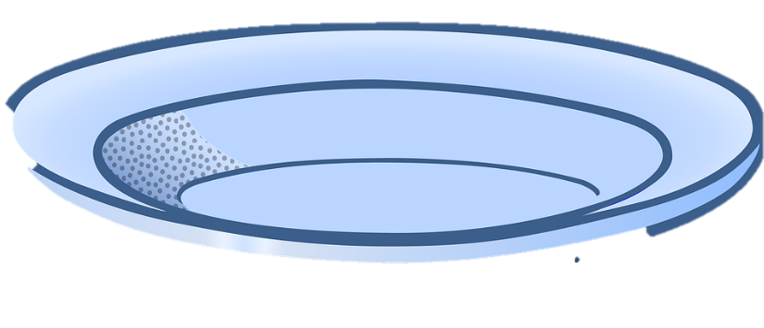
ماذا يجب أن نحضّر للحصّة؟
Notes:
حذف هذه الشريحة إذا لم تكن ضروريّة:
مدّة الشريحة: دقيقة
تأكّدوا في هذه الشريحة أنّ الجميع تزوّدوا بالأدوات المساعدة المطلوبة (ننصح بأن تكون هذه الأدوات المساعدة موجودة معكم لتعرضوها كمثال)
احذفوا ما هو زائد أو أضيفوا حسب الحاجة (احرصوا على حقوق النشر والملكيّة الفكريّة).
هذا هو الوقت المناسب لعرض قواعد السلوك خلال الحصّة: اطلبوا من التلاميذ إغلاق نوافذ تطبيقات أخرى في الحاسوب، إبعاد الأمر المشتّتة للانتباه، الجلوس في غرفة هادئة، التزوّد بالماء، وبالأساس التركيز في الدرس.

Slide 4
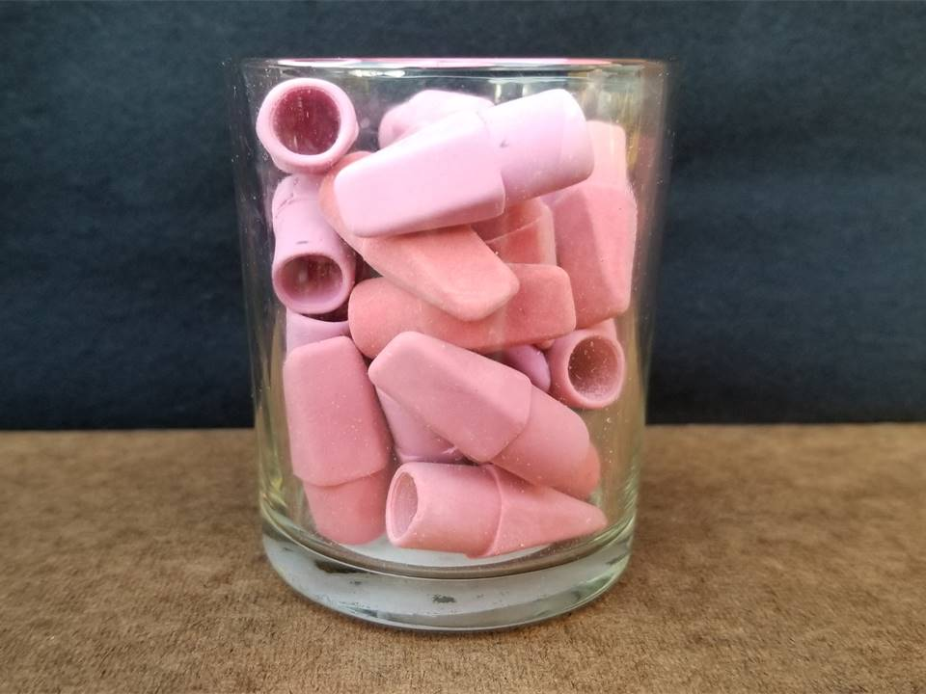
نبدأ بمتعة- كم ممحاة ؟
استَخدِموا التَّقدير:
كَم ممحاة، تَقريبا، توجَد في الصُّورَة?
Notes:
مدّة الشريحة: حتّى دقيقتين
اقتراحات: لعبة، أحجيّة، تمثيل، محاكاة، مثال، ادّعاء، جملة حقيقة وجملة غير حقيقة وغيرها.
مثال على أحجيّة: صورة شخصيّة أو غرض متعلّقَيْن بالموضوع . تتبيّن الصلة بالموضوع خلال الدرس.
ما هي الصلة بين.....

Slide 5
نكتب عدة تقديرات
استَعينوا بالرُّموز كي تُقلّلوا من عَدَد الإمكانِيّات. بَعد ذلك، استَخدِموا التَّقدير مَرَّة أخرى كي تُقرَّروا ما هي الإجابَة الأكثر احتِمالا.

Slide 6
رَمز رَقَم 1
عَدد المَمَحاة هو عَدد زَوجي بين 2 وَ 40
رَمز رَقَم 2
العَدد أكبَر من 10
رَمز رَقَم 3
العَدد أصغَر من 30
رَمز رَقَم 4
الرَّقم 4 هو احَد أرقام الإجابَة
رَمز رَقَم 5
بقيَت إمكانيَّتان. أيُ إمكانِيَّة هي الصَّحيحة؟
Steve Wyborney

Slide 7
بِمُساعدَة الرُّموز والتَّقدير، تُوجد لَديكُم مَعلومات كافِيَة لتَحديد عَدَد الممَحاة في الكَأس في الوِعاء.
Steve Wyborney

Slide 8
24 مِمحاة
الإجابَة
Steve Wyborney
www.stevewyborney.com

Slide 9
الآن سنتعلّم
ما العلاقة بين الأعداد في المخمس (أ) والأعداد في المخمس (ب)؟
( أ )
( ب )
36
42
93
42
99
48
30

Slide 10
العلاقة هي: الأرقام في المخمس ( أ ) أصغر ب 6 من المخمس (ب)
الرقم 24 أصغر بِ 6 من الرقم 30.
بكلمات أخرى:
حاصل جمع كل عدد في المخمس (أ) مع العدد 6 موجود في المخمس (ب).

Slide 11
جدوا العلاقة وصلوا الأسهم الملائمة الأخرى
حاصل جمع كل عدد في المخمس (أ) مع العدد 5 موجود في المخمس (ب).
( أ )
( ب )
46
51
83
89
67
94
72
78

Slide 12
الفرق بين كل عدد في المخمس (ب) مع العدد الموجود في المخمس (أ) هو 1, أكمل الاعداد
( أ )
( ب )
19
20
93
49
99
50
100
92

Slide 13
الجريدة
أوراق الجريدة مرقمة من الوجهين لكل ورقة.
الصفحة 13 ناقصة. يوجد في الجريدة 30 صفحة.
أي صفحة أخرى ناقصة

Slide 14
كيف يمكننا معرفة رقم الصفحة
20 | 19 | 18 | 17 | 16 | 15 | 14 | 13 | 12 | 11 | 10 | 9 | 8 | 7 | 6 | 5 | 4 | 3 | 2 | 1
30 | 29 | 28 | 27 | 26 | 25 | 24 | 23 | 22 | 21
الصفحة الناقصة مؤلفة من وجه الصفحة وخلفية الصفحة
الصفحة الأولى تبدأ برقم فردي
كل صفحة مسجل عليها رقم فردي ورقم زوجي

Slide 15
ما هو العدد الشاذ
؟
20
23
15
Notes:
التدرّب: لا يزيد عن 3 دقائق. يمكنك إجراء 2-1 جولات من التدرّب أمام الكمبيوتر (سؤال على اللوح وكتابة في ورقة، أشغال باستخدام الألوان/ العجين/ المعجونة) أو في أرجاء البيت (الأشياء المتوفّرة لديكم أو مزيج من التفاعل بين أفراد العائلة).
نصيحة للصفوف الدنيا: اطرحوا أسئلة تشارك التلاميذ على نمط مسرحيات الأطفال/ قناة الأطفال، مثل "أين التذكرة الثانية ...؟ لا أذكر ... هل تعرفون أين هي؟"
أمثلة: https://www.youtube.com/watch?v=sGfdE0es80w برنامج طهو للأطفال. يتحدّثون مع الأطفال طوال الدرس ويطرحون عليهم أسئلة.
art attack : https://www.youtube.com/watch?v=QX013_tz4rM

Slide 16
20 هو الشاذ. التعليل: لانه من العشرات الكاملة
20 هو الشاذ. التعليل: لانه عدد زوجي, باقي الأعداد فردية
23 هو الشاذ. التعليل: _لانه ليس من مضاعفات الرقم 5
15 هو الشاذ. التعليل: لان رقم العشرات يساوي 1 والبقية 2
Notes:
حلّ التدرّب: بعد أن تدرّب التلاميذ بشكل مستقل، يجب عرض الحلّ ومناقشته. يمكن إظهار الأخطاء الشائعة وشرح كيفيّة حلّها.

Slide 17
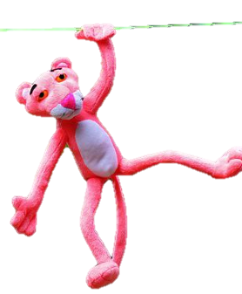
مقارنة
دون أن تحسب، ضع > ، < ، =
>
163 - 56
163 - 76
Notes:
التدرّب: لا يزيد عن 3 دقائق. يمكنك إجراء 2-1 جولات من التدرّب أمام الكمبيوتر (سؤال على اللوح وكتابة في ورقة، أشغال باستخدام الألوان/ العجين/ المعجونة) أو في أرجاء البيت (الأشياء المتوفّرة لديكم أو مزيج من التفاعل بين أفراد العائلة).
نصيحة للصفوف الدنيا: اطرحوا أسئلة تشارك التلاميذ على نمط مسرحيات الأطفال/ قناة الأطفال، مثل "أين التذكرة الثانية ...؟ لا أذكر ... هل تعرفون أين هي؟"
أمثلة: https://www.youtube.com/watch?v=sGfdE0es80w برنامج طهو للأطفال. يتحدّثون مع الأطفال طوال الدرس ويطرحون عليهم أسئلة.
art attack : https://www.youtube.com/watch?v=QX013_tz4rM

Slide 18
يشترك 3 صبيان و 2 بنات في دورة لتعليم الرقص. في أحد الأيام قدم كل صبي هدية لكل بنت . كم هدية- بالمجموع الكلي- حصلت عليها كل البنات؟.
توزيع أدوار.

Slide 19
3 صبيان
بنتان (2 بنات)

Slide 20
كل بنت حصلت على 6 هدايا

Slide 21
الطريقة الثانية
كل صبي قدم هديتين لكل بنت. ينتج ان كل ولد قدم 4 هدايا
+
2  2 = 4
12 المجموع الكلي للهدايا
3 صبيان 4 هدايا كل صبي = 12

Slide 22
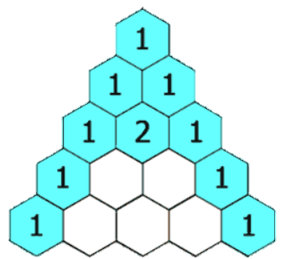
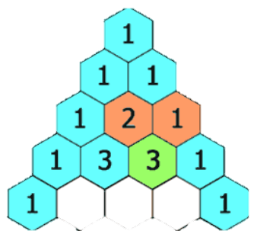
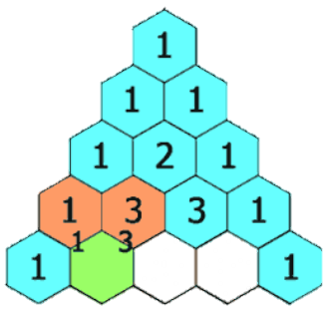
أنا برج أعداد أدعى مثلث باسكال

Slide 23
مثلث باسكال
4
6
4

Slide 24
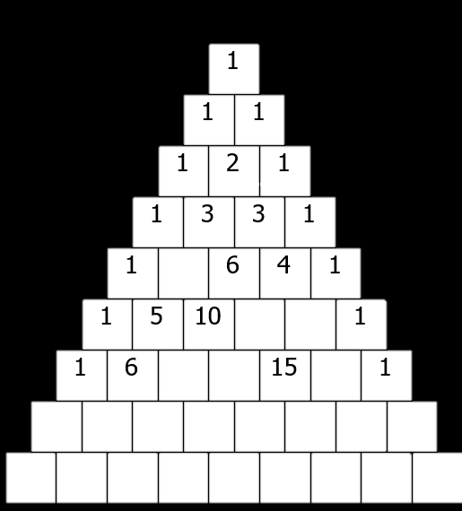
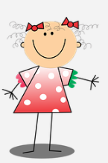
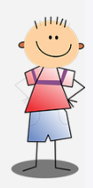
حلّ
Notes:
حلّ التدرّب: بعد أن تدرّب التلاميذ بشكل مستقل، يجب عرض الحلّ ومناقشته. يمكن إظهار الأخطاء الشائعة وشرح كيفيّة حلّها.

Slide 25
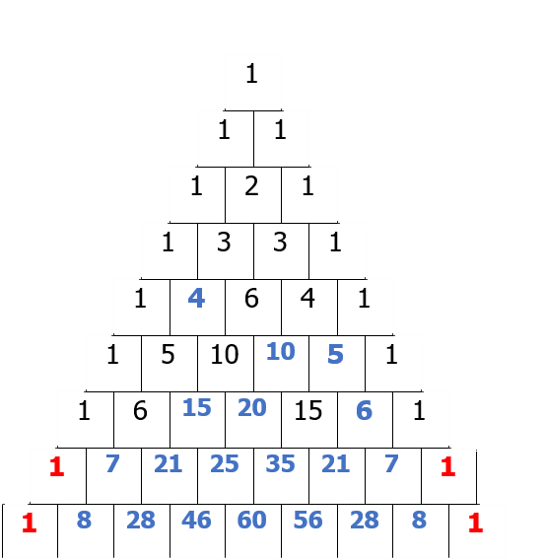
حلّ
Notes:
حلّ التدرّب: بعد أن تدرّب التلاميذ بشكل مستقل، يجب عرض الحلّ ومناقشته. يمكن إظهار الأخطاء الشائعة وشرح كيفيّة حلّها.

Slide 26
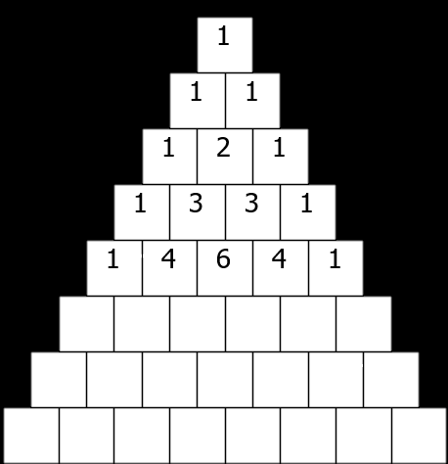
1
جدوا حاصل الجمع في كل سطر؟
2
4
8
16
Notes:
حلّ التدرّب: بعد أن تدرّب التلاميذ بشكل مستقل، يجب عرض الحلّ ومناقشته. يمكن إظهار الأخطاء الشائعة وشرح كيفيّة حلّها.

Slide 27
المجموع | السطر الاول
1 | الأول
2 | الثني
4 | الثالث
8 | الرابع
16 | الخامس
 | السادس
 | السابع
تمعنوا في حواصل الجمع هل وجدتم علاقة؟
مجموع كل سطر أكبر مرتين من السطر الذي قبله
Notes:
حلّ التدرّب: بعد أن تدرّب التلاميذ بشكل مستقل، يجب عرض الحلّ ومناقشته. يمكن إظهار الأخطاء الشائعة وشرح كيفيّة حلّها.

Slide 28
حاصل الجمع في السطر الخامس هو 16،
دون أن تسجل الأعداد،
جد حاصل الجمع في السطر السادس:.
المجموع | السطر الاول
1 | الأول
2 | الثني
4 | الثالث
8 | الرابع
16 | الخامس
 | السادس
 | السابع
16 + 16 = 32
Notes:
حلّ التدرّب: بعد أن تدرّب التلاميذ بشكل مستقل، يجب عرض الحلّ ومناقشته. يمكن إظهار الأخطاء الشائعة وشرح كيفيّة حلّها.

Slide 29
دون أن تسجل الأعداد،
جدوا حاصل الجمع في السطر
السابع.
سجلوا الأعداد وافحص.
المجموع | السطر الاول
1 | الأول
2 | الثني
4 | الثالث
8 | الرابع
16 | الخامس
32 | السادس
 | السابع
32 + 32 = 64
Notes:
حلّ التدرّب: بعد أن تدرّب التلاميذ بشكل مستقل، يجب عرض الحلّ ومناقشته. يمكن إظهار الأخطاء الشائعة وشرح كيفيّة حلّها.

Slide 30
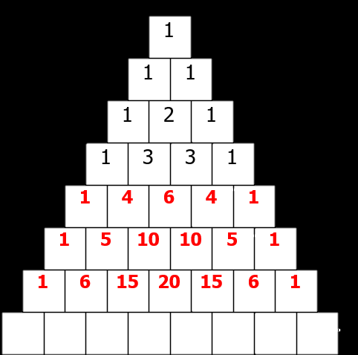
نرتب افكارنا لنتأكد من الحل:
1
2
4
8
16
32
64
Notes:
حلّ التدرّب: بعد أن تدرّب التلاميذ بشكل مستقل، يجب عرض الحلّ ومناقشته. يمكن إظهار الأخطاء الشائعة وشرح كيفيّة حلّها.

Slide 31
نُنهي ونُجمل
نقدر كمية
الصفات والعلاقات بين الأعداد
الشاذ
مقارنه
الادراك العددي والبصري
مثلث باسكال
Notes:
مدّة الشريحة: حتّى 5 دقائق
إجمال وانتقال إلى التدرّب. ستتضمّن هذه الخطوة إجمالًا للمضمون الذي تمّ تعلّمه والإجابة عن أسئلة مثل: ماذا فعلنا هنا اليوم؟ ماذا تعلّمنا؟ ننصح بدمج العناصر التجريبيّة الممتعة، مثل: لعبة ختاميّة، أحجيّة، نصيحة خاصّة للتعلّم لاحقًا وغير ذلك.

Slide 32
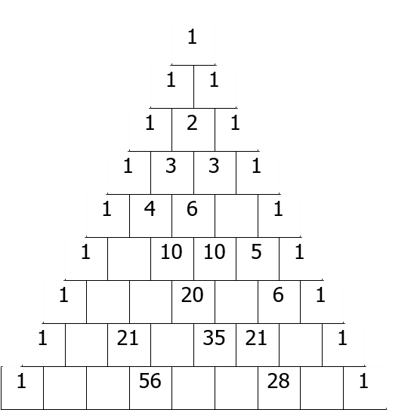
نواصل التدرّب
Notes:
مدّة الشريحة: حتّى 15 دقيقة
في هذه المرحلة اشرحوا للتلاميذ التدرّب وودّعوهم. مع خروج التلاميذ للتدرّب النهائيّ، ستنتهي مرحلة تصويركم كمعلمين ومعلّمات.
نقاط لتسليط الضوء عليها:
* يمكن تنفيذ التدرّب في المنزل باستخدام مجموعة منوّعة من الموارد المتاحة في المنزل، مثل: أدوات الكتابة أو الحاسوب اللوحيّ أو الشخصيّ. يمكن استخدام بيئتي آفاق وكوتار الكتب التعليميّة (فقط كم خلال حاسوب محمول، وذلك لأنّ آفاق وكوتار الكتب التعليميّة لا يعملان بشكل جيد على الحاسوب اللوحيّ/ الهاتف المحمول).
* تأكد من إعطاء تلاميذكم تعليمات دقيقة للتدرّب على صعيد المضامين وعلى صعيد الفنّيّ، بالإضافة إلى الأوقات الدقيقة للتدرّب.
* بالإمكان تضمين العرض التقديميّ صور شاشة والشرح شفويًّا ما هو المطلوب منهم تنفيذه.

Slide 33
نواصل التدرّب
أ) أكتب الأعداد الناقصة في مثلث باسكال.
ب) لونوا الأعداد الزوجية الموجودة في مثلث باسكال أعلاه.
تمعنوا في مثلث باسكال وأكملوا:
د) حاصل جمع عددين زوجيين، هو عدد ________.
ه) حاصل جمع عددين فرديين، هو عدد _______.
و) حاصل جمع عدد فردي مع عدد زوجي، هو عدد _______.

Slide 34
شكرا لكم...

